Slide 1
Открытый урок тема: «Особенности исполнения классических вариаций в старших классах фортепиано »
Цель урока: на примере произведения Л.В. Бетховена «Шесть легких вариаций» Соль мажор показать методы и приемы работы над классическими вариациями.
Задачи: раскрыть особенности изложения такой музыкальной формы, как строгие классические вариации.

Slide 2
План урока
1. Вступительное слово:
  История возникновения и развития вариационной формы
  Особенности изложения строгих классических вариаций
  Исполнение произведения Л.В. Бетховена «Шесть легких вариаций» Соль мажор - учащаяся 9 класса Снытюк Арина.
  Методический и исполнительский анализ произведения
  4. Заключительное слово
  Значение педагогической работы над вариационными циклами в классе фортепиано ДМШ, ДШИ.

Slide 3
Вариационная форма ( или вариации, или тема с вариациями, или вариационный цикл является одной из старейших музыкальных форм; она известна с 13 века.
Средние века – духовные хоралы исполнялись во время церковной службы.
16-17 века – царствование Пасскалии и Чаконы (вариации на выдержанный бас - basso ostinato).
В творчестве И.С. Баха - замечательные образцы Пассакалии и Чаконы.
Классический пример вариаций basso ostinato – хоровая Пассакалия из Высокой мессы си минор
И. С. Баха

Slide 4
18 век – грандиозные перемены в истории музыки
Полифонический стиль сменяется гомофонным
Новый стиль – новые жанры – новые музыкальные формы.
Одна из них – строгие классические вариации.
Эта музыкальная форма особенно любима композиторами - венскими классиками.
Особенности – неизменность образа и характера темы при изменении ее различными фигурациями.
Классический пример – В.А. Моцарт
Соната Ля мажор к.331

Slide 5
19 век – эпоха музыкального романтизма
Появляется новый тип вариаций – свободные, или романтические, или жанрово- романтические. Особенности –в них возможны изменения первоначального образа и характера темы.
Классический пример –
Симфонические этюды Р. Шумана.

Slide 6
19 век утверждает еще один тип вариационной формы
– вариации на неизменно повторяющуюся тему
В русской музыке их утвердил М.И. Глинка,
отсюда их иногда называют «глинкинскими».
Классический примеры –эпизод вражеского нашествия из первой части
Седьмой Симфонии Д. Шостаковича;
М. Равель – Болеро.

Slide 7
С 13 века и по сей день композиторы всего мира в своем творчестве используют
все разновидности вариационной формы. История вариационной формы
убеждает нас в необычайном богатстве
заложенных в ней возможностей.

Slide 8
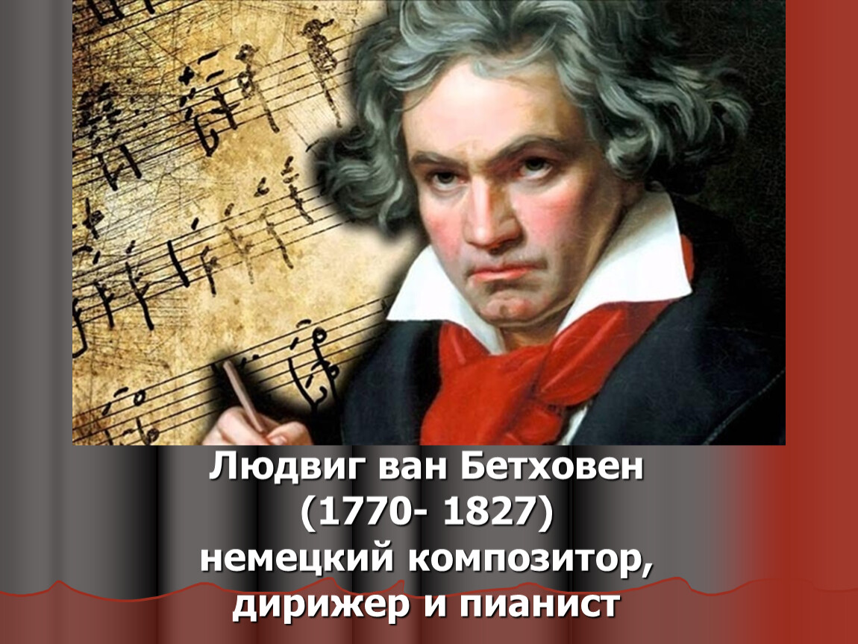

Slide 9
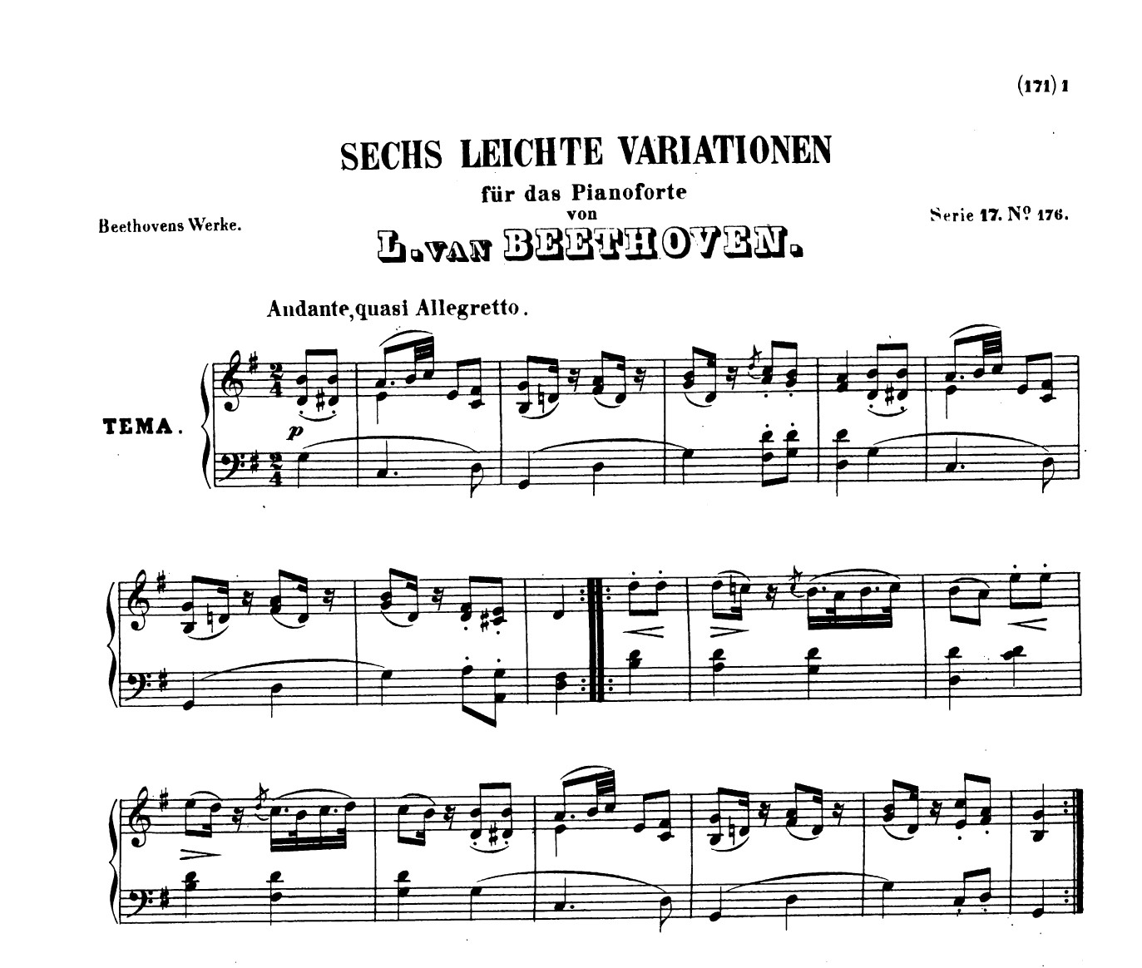

Slide 10
Основной принцип варьирования в классических вариациях – это применение типовых фигур – фигураций.
Фигурации бывают гармонические и мелодические.
Гармоническая фигурация – это то или иное движение по звукам аккорда (часто арпеджио).
Мелодическая возникает в результате появления неаккордовых звуков вокруг опорных точек мелодии, но при этом опорные точки мелодии обязательно сохраняются.

Slide 11
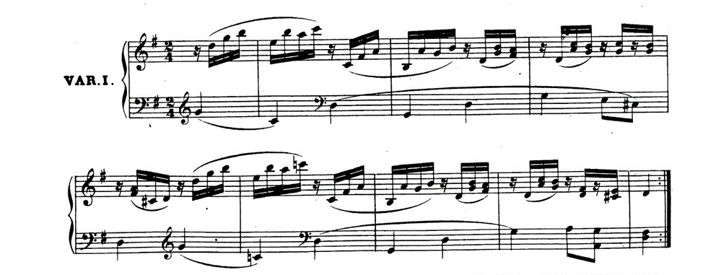
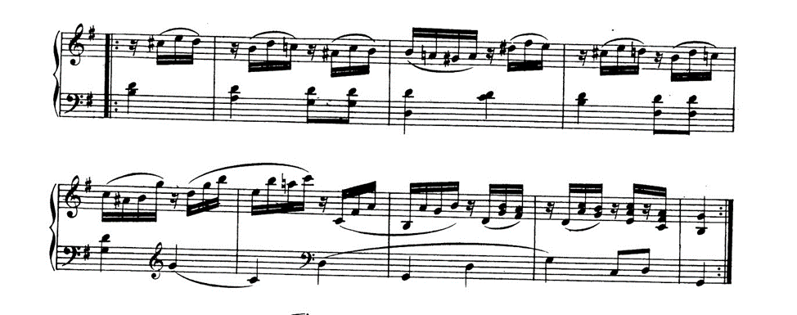

Slide 12
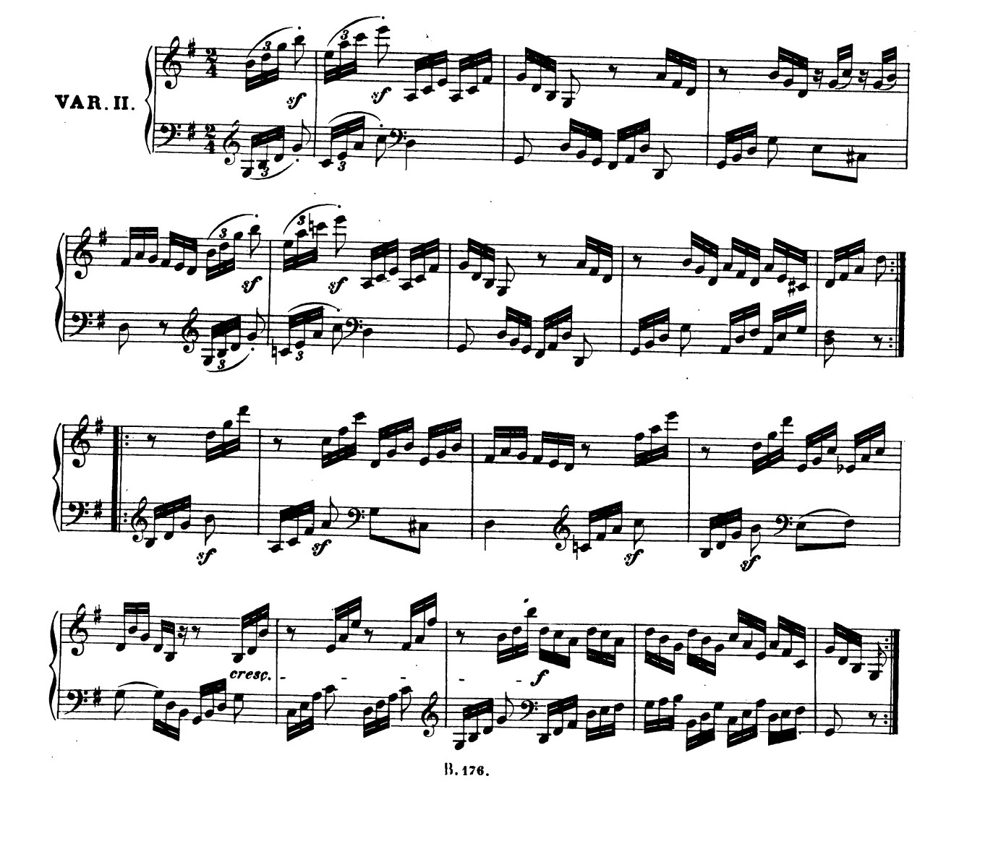

Slide 13
Каждый вариационный цикл имеет свою форму;
все произведение разбивается на группы вариаций.
Вариации объединяются в группы по способу варьирования, и за счет ритмического и динамического нарастания.

Slide 14
В наших вариациях Первая группа – тема, первая и вторая вариации;
Вторая группа – третья, четвертая и пятая вариации;
Третья группа – шестая вариация и кода.
Между группами вариаций обязательны цезуры.
Цезуры имеют большое значение для выявления формы вариационного цикла.

Slide 15
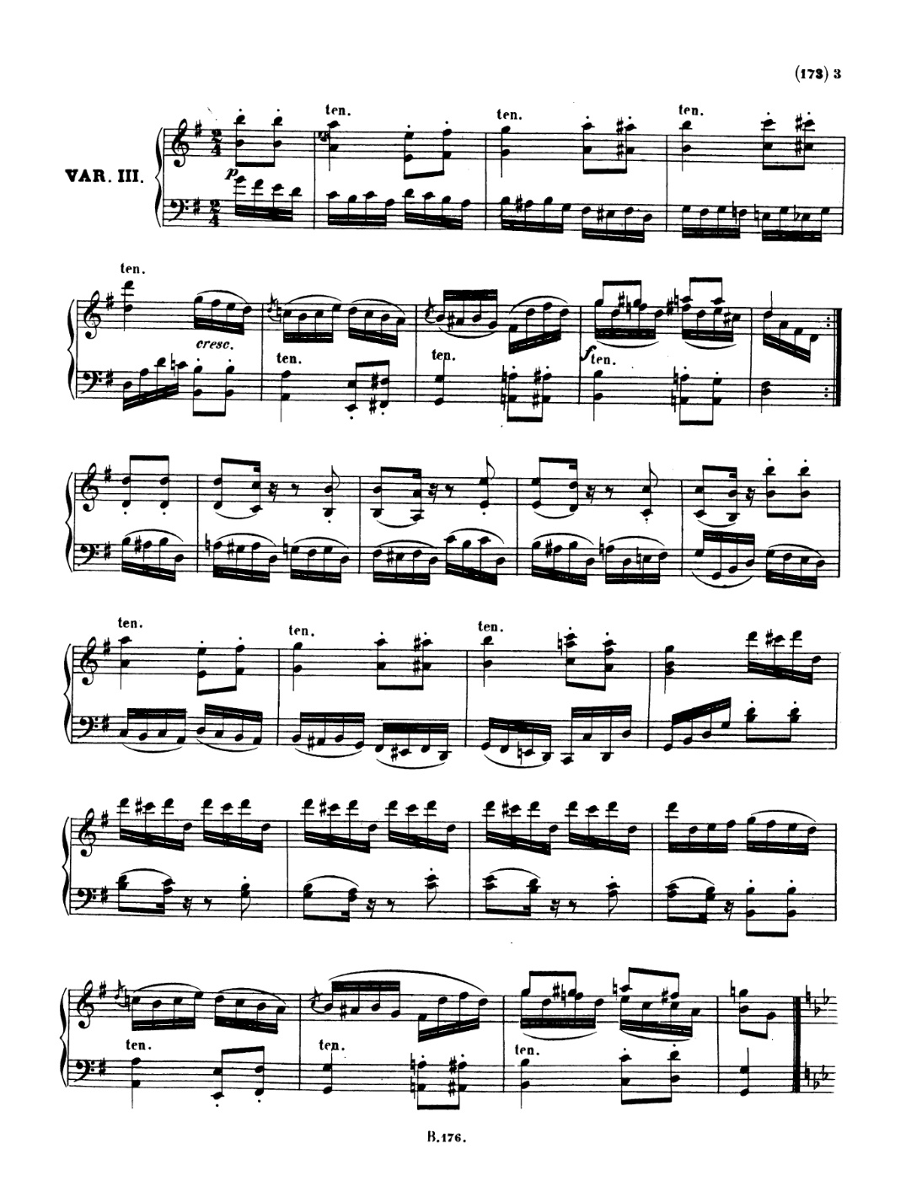

Slide 16
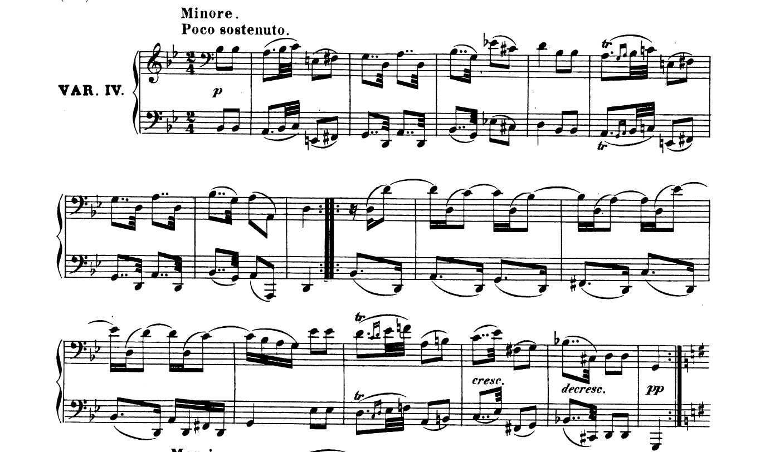

Slide 17
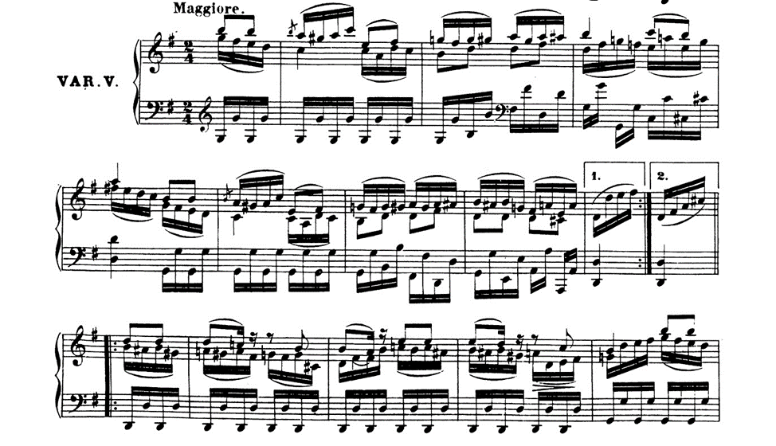
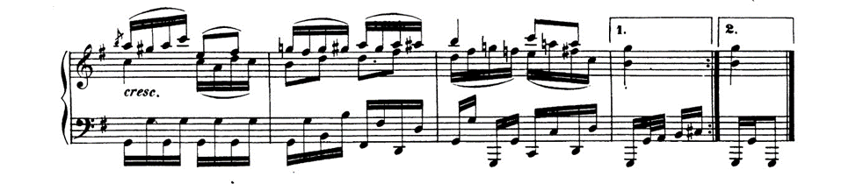

Slide 18
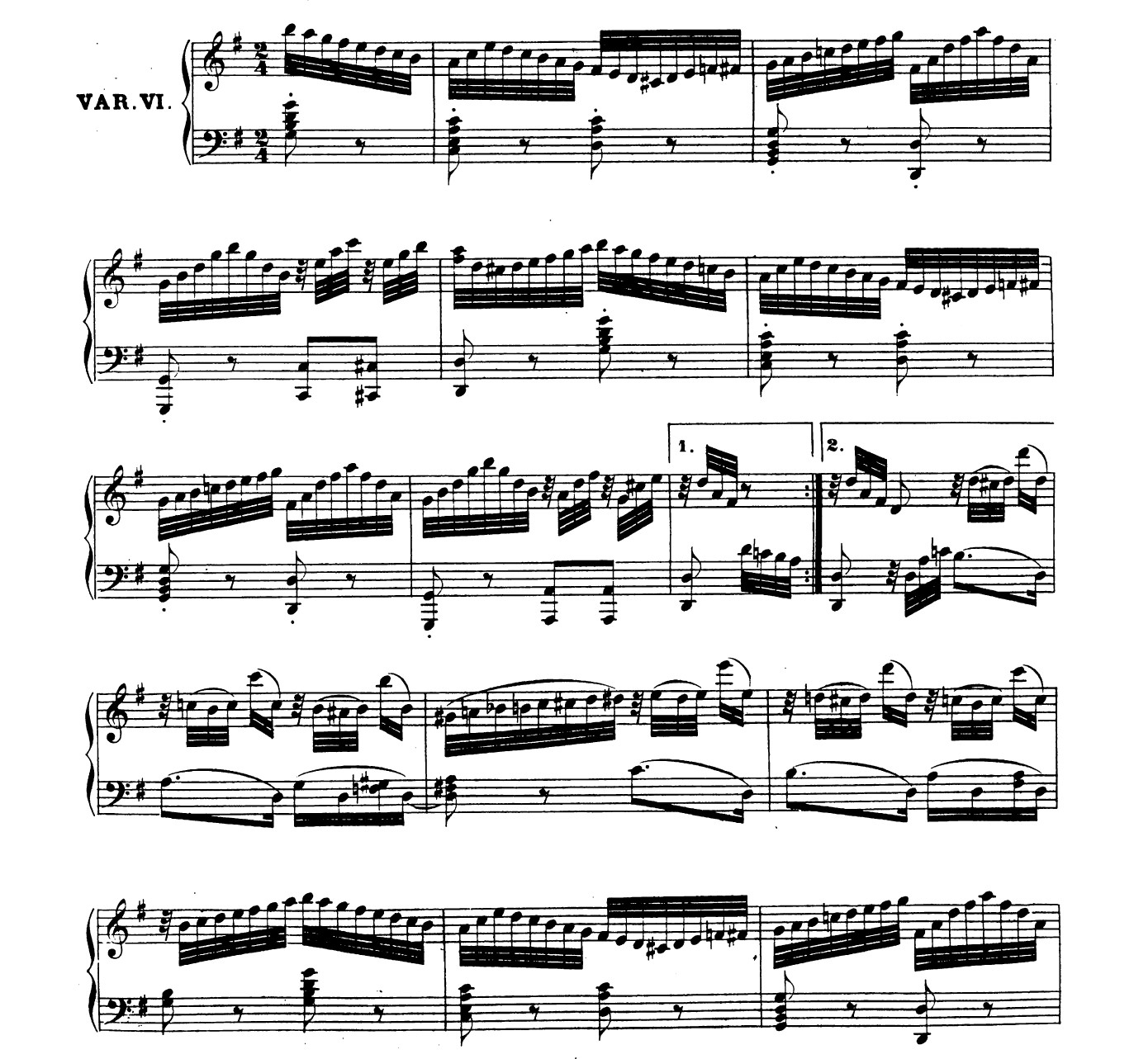

Slide 19
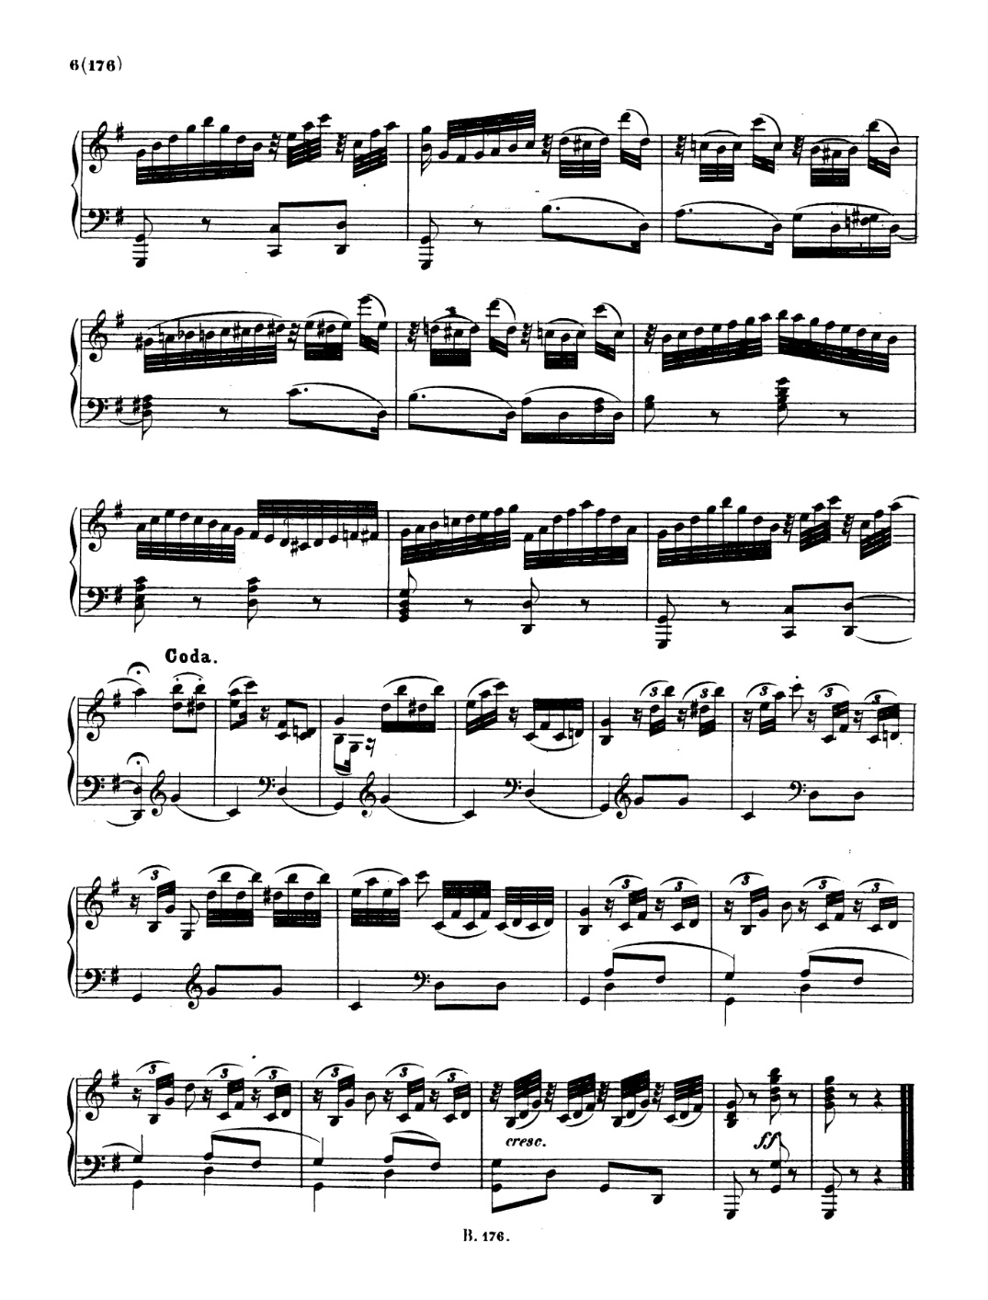

Slide 20
В педагогическом репертуаре музыкальных школ среди произведений крупной формы видное место занимают вариационные циклы.
Их своеобразие в том, что они сочетают в себе элементы как крупной, так и малой формы.
Работая над каждой вариацией в отдельности и над вариационным циклом в целом, ученик приобретает разнообразные исполнительские навыки.
Используемая литература:
А. Алексеев «Методика обучения игре на фортепиано»
Т.В. Попова «О музыкальных жанрах»
Б. Милич «Воспитание ученика-пианиста»

